Slide 1
POHYBOVÉ HRY
… patří hraní a pohyb k základním projevům lidského chování…?

Slide 2
HRY, DŮVOD HER, HISTORIE, VÝVOJ ČLOVĚKA
proč si vlastně hraju?
Od doby předhistorické (sporadické záznamy), přes antiku, kulty bohů, náboženství, naplnění slavnostních chvil po současnost
vcházíme do světa her abychom se stali jinými, nacházeli sami sebe, setkávali se s ostatními lidmi…každý máme svůj důvod…známe jej? Je možné jej nalézt?
ontogeneze – provázející přirozená potřeba člověka her, hrát si od útlého dětství po stáří

Slide 3
Přínos her (co by nám hra mohla/měla přinášet)
Pookřání při hře, obnovení sil, aktivní odpočinek
Děti, jako veškerá mláďata si hrají i pro potřebu uvolnění přebytečné energie
Rekapitulace vývoje lidstva v dětských hrách – princezny, rytíři, …
Uvolnění emocí
Pomocník při řešení mezilidských konfliktů
Z psychologického pohledu – uspokojení potlačených pudů
Procvičování instinktů důležitých pro další život – od dětských her, přes přenos do vážné lidské činnosti
Radost ze života, smích
atd. atd. atd. atd. pátrání po smyslu her je nekonečné

Slide 4
CO JE HRA?
Určité spojující znaky – nejistota výsledků, řízenost pravidel, vážnost, zábava, radost, potěšení, dobrovolnost, samoúčelnost, vnitřní nekonečnost, zdánlivost, dvojakost, uzavřenost, dramatičnost …
… svobodné nakládání s časem,
… střídání počátečního napětí a uvolnění skrytého v řešení, opakujícího se bez definitivního konce
… útok, únik, sledování, srovnávání, napodobování, změna, důvěra, náhoda
… hledání dobrodružství, zisku – hazard, riskování
… překonávání soupeře

Slide 5
SMYSL HER A CVIČENÍ
emoce a psychika zúčastněných
Pocity a postoje hráčů
Obohacení o zážitky a nové zkušenosti
Zvyšování sebedůvěry a sebehodnocení
Nové pohledy na vlastní tělesnost, potěšení z vlastní existence
Rozvoj sociálních vztahů
Důvěra k ostatním lidem – ohleduplnost, odpovědnost
Podpora komunikace, spolupráce
Zvyšování tělesné kondice

Slide 6
ROZDĚLENÍ HER (některá z obecných přístupů k dělení her)
funkční, fiktivní, receptivní, konstrukční, společenské
- dělení podle druhu zážitků (Caillois) –
AGON, ALEA, ILLINX(VERTIGO), MIMIKRY

Slide 7
AGON
Zápas, závod – hry a činnosti s hlavním rysem soutěživost
V negativní rovině – podpora násilí, lstivosti, touze po moci
ALEA
Kostka, nebo nejistota – hry založené na náhodě, na štěstí
Zneužití – gamblerství, hazard
VERTIGO
Činnosti, které mění vnímání – točením, rychlostí, virtuální realitou – vedou nás k opojení, odvádějí od jasného vědomí vedou k určitému druhu radostné paniky a vzrušení
MIMIKRY
Skupina her umožňující stát se někým jiným pomocí fantazie, předstírání, maskování – od dětských her s hračkami přes karnevaly po kupř. divadlo, ceremonie apod.
Uvedené kategorie se v životě prolínají. Často je boj, soupeření (agon) spojen s náhodou (alea) a může mít vztah i k tvořivosti a fantazii (mimikry). Hry obsahující boj jsou mnohdy divadlem pro všechny, kdo se jich nezúčastňují.

Slide 8
Další z možností/varianty
Seznamovací, úvodní, motivační aktivity, Icebreakers
Zahřívací a kontaktní hry, Warm-Ups
Hrátky a zábavné soutěžení, Stunts
Hry a cvičení na důvěru, Trust, Spotting Activities
Iniciativní a týmové hry, Communication Games
Hry na rozvoj komunikace a spolupráce-“problémové“ hry, Problem solving activities, Initiative games
Hry a cvičení v přírodě – lanové a překážkové dráhy, Ropes course
Ekohry
Závěrečné hry, hry pro reflexi a závěrečné hodnocení

Slide 9
PROŽITEK, RADOST ZE HRY, Z POHYBU
- Znamená více peněz a materiálního dostatku lepší kvalitu života?
umění prožitku, bezděčné radosti ze hry, z pohybu, z drobností
„Pořád se chystáme žít, ale nikdy nežijeme“ – cit. Czikszentmihalyi
Většina utrpení i potěšení se odehrávají především v našem vědomí, existují pouze v něm a tím nás zásadně ovlivňují
…hranice jsou jen v naší mysli…
Hra musí (měla by) přinášet hluboké zaujetí, při kterém se neohlížíme na únavu ani na čas, nebojíme se selhání. Vzniká dojem, že máme činnost pod kontrolou. Zapomínáme na své vlastní já, abychom ho po skončení činnosti objevili v jeho nové, silnější podobě.

Slide 10
SEZNAMOVACÍ HRY
JMÉNA, ŘAZENÍ A PŘESOUVÁNÍ NA LAVIČKÁCH, ROČNÍ OBDOBÍ, JMÉNA…
DVOJICE – SKÁKÁNÍ PO JEDNÉ NOZE, REFLEXY, …
KOMU MÍČ … DRÁKULA

Slide 11
ZAHŘÍVACÍ A KONTAKTNÍ HRY
rozklusání, hry na babu v rozličných variantách – dráčci, ocáskované, baby s úkolem pro chyceného … rybičky rybáři …
-- cílem – zaměstnat většinu dětí na relativně stejné TF, místo „obvyklého“ – jeden chytá a 30 ostatních se volně pohybuje –
Kontaktní hry – úpolové, dopravní pás …

Slide 12
HRÁTKY A ZÁBAVNÉ SOUTĚŽENÍ
cokoli ☺
Skákající řada, velké švihadlo, trakař, kotouly ve dvou,
Kámen-nůžky-papír / červená-bílá / další varianty postřehových her
Slalom v žebříku, chůdy …

Slide 13
HRY A CVIČENÍ NA DŮVĚRU
kupř. viz. 1. hodina – reflexe – rozvoj odpovědnosti, odvahy, rozhodnosti, sebejistoty
padání ve dvojici, v kruhu…pád důvěry; cesta tmou, transportér,
ulička důvěry

Slide 14
INICIATIVNÍ A TÝMOVÉ HRY, PROBLÉMOVKY
málokdo na světě touží jít životem zcela osamocen a nikdy necítí, necítil potřebu být užitečným členem nějaké skupiny nebo týmu. Není spíš opak pravdou? Máme potřebu si vyměňovat informace, uspokojuje nás podíl na úspěšném rozhodování, tvůrčím díle nebo vědomí vlastní užitečnosti.
různé cesty k cíli, rozdílné postoje a reakce jednotlivých členů – vůdcovské typy, submisivní, ale tvůrčí členové…postoje k nezdarům, k opakovaným pokusům…radost z vítězství, překonání „problému“.
Gordický uzel, Pyramidy (monstra), Hledání rovnováhy
Odsud tam, paprsek ve tmě, uzlování, slepý čtverec/stan …
Živá abeceda/zrcadlo, únik z bludiště …

Slide 15
ZÁVĚREČNÉ HRY, REFLEXE
Každá lidská tvůrčí činnost má své finále, končí výrobkem, vědeckým pojednáním, uměleckým dílem … stejně tak by měla každá hodina mít svůj konec, zakončení, pohled zpět i do budoucna.
Podobně jako u předchozích částí – vše záleží na náplni hodiny, vedoucím skupiny a skupině samotné – není univerzální schéma hodnocení
- Palec vzhůru, Jedním slovem, emotikony, pantomimický největší zážitek, Obraz, …

Slide 16
HRÁT SI?

Slide 17
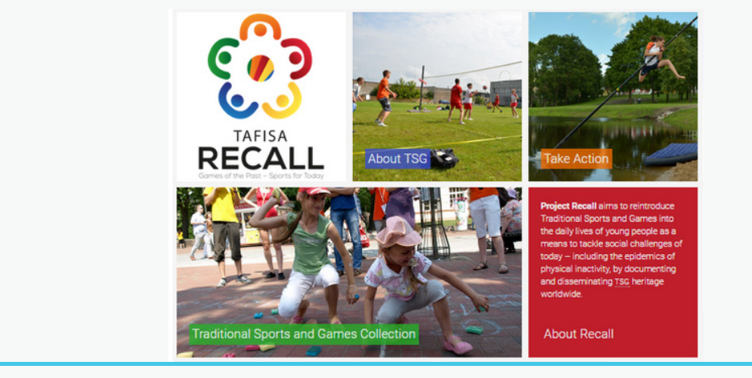
… třebas ze zdrojů celého světa …

Slide 18
… nebo domácích …
https://munispace.muni.cz/library/catalog/book/526
https://clanky.rvp.cz/clanek/k/z/17339/1000-HER-PRO-SKOLY-KROUZKY-A-VOLNY-CAS-KONTAKTNI-HRY.html/
https://www.upol.cz/fileadmin/userdata/FTK/Soubory_aktuality/teloolomouc2017/Pohybove_hry_a_prupravne_hry_s_micem_-_Belka_2017.pdf
https://moodle.pf.ujep.cz/login/pf/index.html
https://dspace.tul.cz/bitstream/handle/15240/1454/mgr_13575.pdf?sequence=1

Slide 19
proč ne ☺
… děkuji
Martin Pádivý

